Slide 1
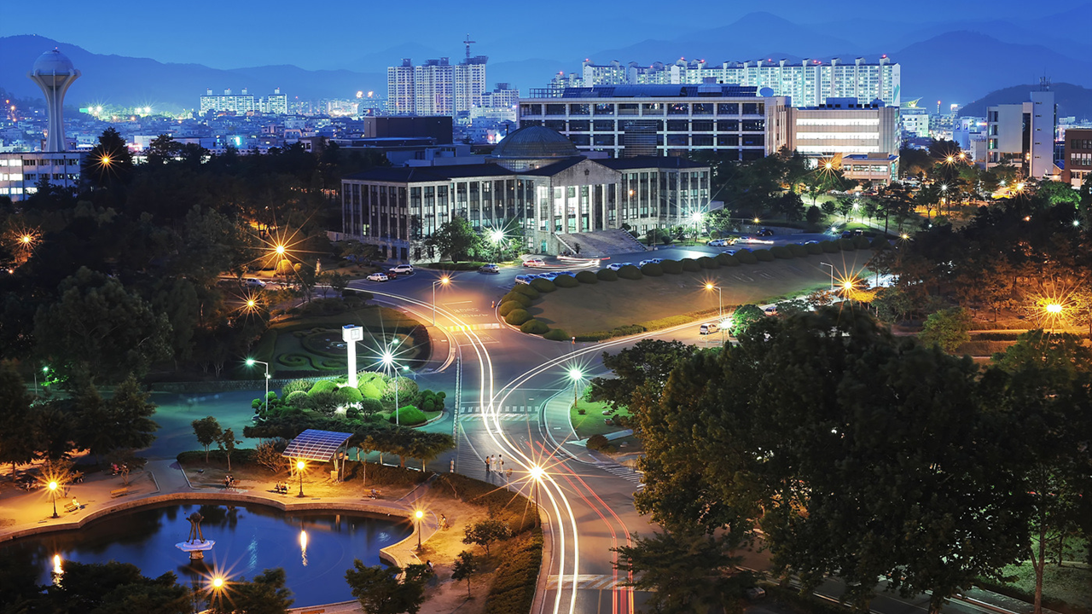
.
맛있는 경대
오늘 뭐 먹을지 고민 될 땐?
추천 받자!
(팀 프로젝트 중간보고서)
모바일 앱 프로그래밍
수요일 10A [7팀]
팀장 김 동 빈
팀원 강 석 민
김 보 성
장 혁

Slide 2
Index
팀원 정보 및 협업 내용
제작 동기 및 시장/기술 조사
구현 내용 & 향후 계획
Github & Youtube 링크

Slide 3
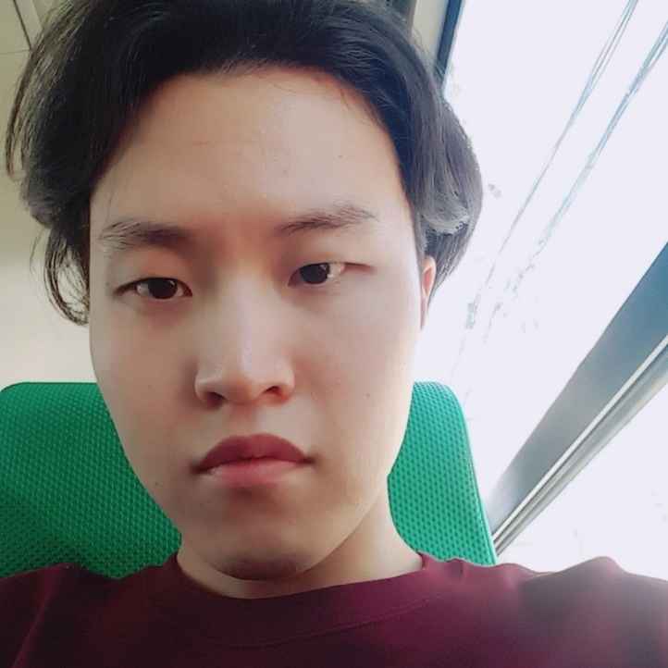
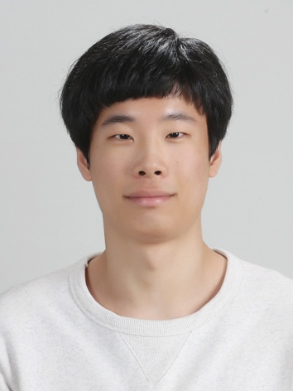
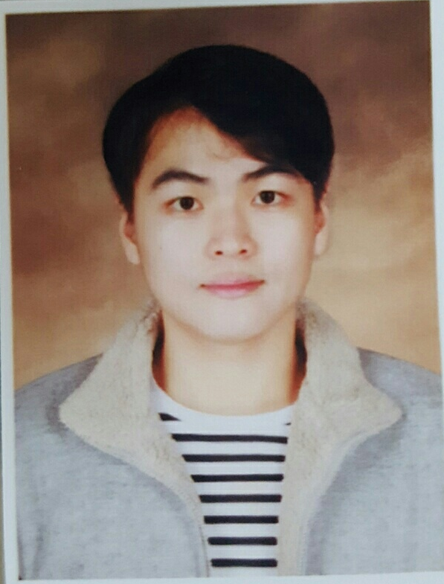
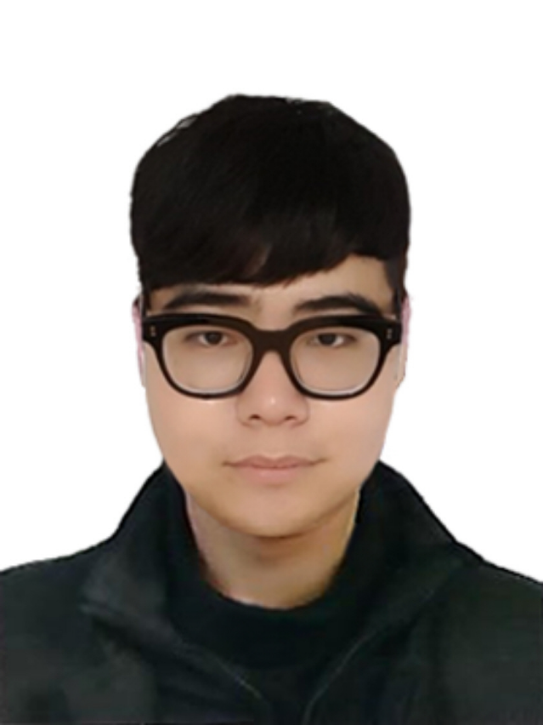
팀원 정보 및 협업 내용
모바일 앱 프로그래밍 수요일 10A [7팀]
팀 장
팀 원
팀 원
팀 원
김 동 빈
강 석 민
김 보 성
장 혁
학번 : 2013088009
이메일 : been0874@naver.com
역할 : 팀 조장 & 어플 구현
학번 : 2015118570
이메일 : jws5745@naver.com
역할 : 기술 담당 & 어플 구현
학번 :2015115112
이메일 :sa0103510@naver.com
역할 : 문서 서류 담당 & 어플 구현
학번 : 2013105086
이메일 : srenjer@knu.ac.kr
역할 : 디자인 담당 & 어플 구현

Slide 4
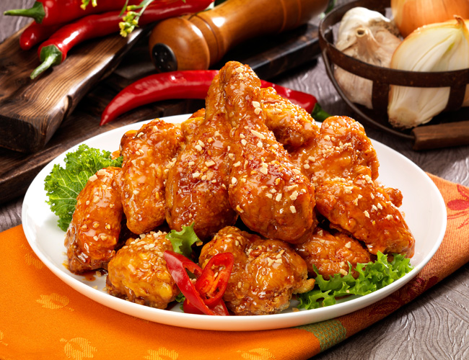
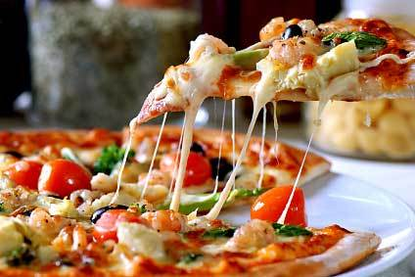
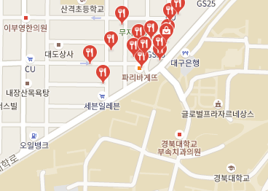
제작 동기
VS
+
Location
아침, 점심, 저녁 하루에도 여러 번 “오늘 뭐 먹지?” 란 생각을 하게 된다.
이럴 때 마다 무엇을 먹고 싶은지 확실하게 정하는 것은 쉬운 일이 아니다.
이런 고민을 해결 해 주는 앱이 있으면 좋겠다는 생각에 [맛있는 경대]앱을 팀프로젝트로 계획하게 되었다.
[맛있는 경대]앱은 가볍게 먹기 VS 제대로 먹기 같은 단계를 시작으로 해서 고기 위주 VS 밥 위주, 국물 땡겨요 VS 국물 안 땡겨요 등등의 여러가지 사용자의 선호도를 조사한 후 오늘 무엇을 먹을지를 추천해 준다. 동시에 추천해준 음식점이 경대 주변에 있다면 어디에 있는지, 무엇을 파는지 등의 음식점 정보를 표시해준다.간단히 말하자면
먹고 싶은 음식을 찾아주고 경대 주변에 있다면 찾아준다!

Slide 5
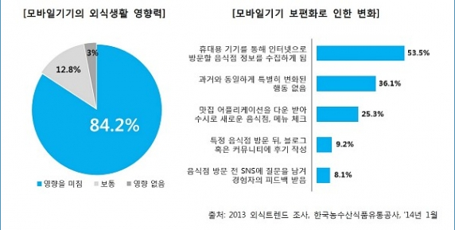
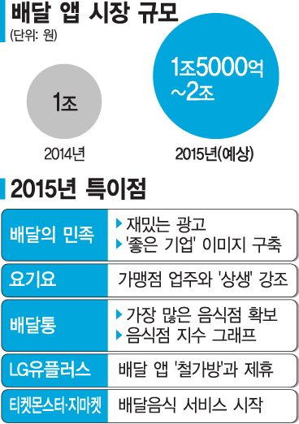
음식 어플리케이션 시장 조사
그림 1.
그림 2.
저희 5팀이 개발하고자하는 음식 추천 어플의 시장성을 알아보기 위해, 위치기반기술을 기반으로 음식을 추천해주는 어플리케이션의 시장을 참고하여 조사 하였습니다. 각 그림에서 참고해야 할 점은 다음과 같습니다.
그림1은 모바일 대중화로 인한 외식 업계에 대한 파급력을 표현한 것입니다.
그림2는 시간이 지나도, 음식 배달어플이 시간이 지남에 따라 발전하는 규모를 표현한 것입니다.
이에 따라 음식 추천 어플은 , 모바일이 가지는 외식업계 파급력과 발전 속도로 볼때 이용자가 많을 예정입니다.
출처 : http://blog.daum.net/_blog/BlogTypeView.do?blogid=081ir&articleno=15972102&categoryId=0&regdt=20141201224842

Slide 6
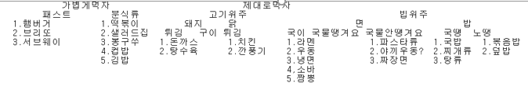
음식 어플리케이션 기술 조사
저희가 어플리케이션을 구현함에 있어 ,어플에 사용된 전반적인 구조는 자료구조에서 배운 트리 구조 입니다.
이는 사용자 선택의 범위를 줄여 주기 위해 소거법을 사용하여 최종으로 관련 음식리스트를 표현하였습니다.
이는 최종 음식 분류 선택 시 , 음식 리스트를 보여주게 되고 그중 어떤 음식을 선택한다면
현재 경북대학교 근처로 표시되는 음식점이 웹 지도와 정보로 연결되어 나타나게 됩니다.
여기에 사용된 기술은 인텐트 / 이미지 버튼 / 최종 선택 시 웹과 연결하는 기술입니다.

Slide 7

구현 내용 & 향후 계획
구현 내용
앱 아이콘 디자인은 그림1. 입니다.
향후 계획
저희는 음식 추천 어플이 사용자들에게 많은 인기를 받
는다면 현재까지 개발 내용은 단순히 어플을 추천하는
것 이지만 이를 토대로 위치기반 기술을 이용하여 경북대
학교 근처 사장님과 협상 하여 경북대 학생을 위한
음식 배달앱 을 만들어 볼것입니다.
그림 1.

Slide 8
Github & Youtube
Github address
https://github.com/GoldenEastLight/moapp
Youtube address
https://www.youtube.com/watch?v=EIsn8Z9xZgw

Slide 9

읽어주셔서 감사합니다.

